Slide 1
WP4: Pilotinis testavimas
Veikla A3. Bendrieji mokymai
Kortų žaidimo scenarijus

Slide 3
Kortų žaidimas
Šis žaidimas skirtas linksmintis, tačiau turi ir rimtąją pusę. Mobilumo ateitis neaiški, daugiausia dėl to, kad nežinome, kaip į jį reaguos skirtingi žmonės ir grupės.
Šiame žaidime siekiama pasitelkti kūrybiškumą ir empatiją, kad įveiktumėte būsimus mobilumo iššūkius. Jūs atliksite tam tikrą vaidmenį, susijusį su mobilumo ateitimi. Nuo jūsų priklauso, kaip pasinaudosite šiuo vaidmeniu ir suteiktomis priemonėmis, kad įveiktumėte šį iššūkį ir įveiktumėte kitus žaidėjus.

Slide 4
Ko reikia norint žaisti žaidimą
Žaidimas yra paprastas. Kad galėtumėte žaisti, reikia mažiausiai 3 žaidėjų, daugiausiai 5, ir toliau išvardytų priemonių:
žaidimo lentos;
veiksmų kortelių;
vaidmenų (personažų) kortelių;
iššūkių kortelių;
žetonų arba kokio nors kito būdo žaidėjams skirti taškus.
Pasiruošimas - paprasta. Tiesiog išklokite žaidimo lentą, o iššūkio korteles sudėkite į krūvelę viduryje (kortelės turi būti apverstos). Tuomet sudėkite veiksmų korteles ir vaidmenų (personažų) korteles į krūveles prie lentos šono.

Slide 5
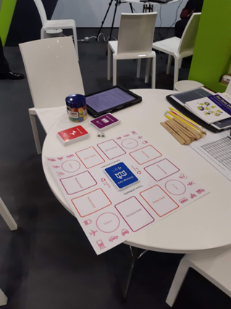
Kaip žaisti (1)
Pirmiausia turite nuspręsti, kuris iš žaidėjų bus to žaidimo Iššūkių meistras. Iššūkio meistras - tai žaidėjas, kurį kiti žaidėjai, kurie žaidime prisiims vaidmenis (personažus), turi įtikinti, kad jų veiksmai kūrybiškiausiu būdu atitinka iššūkį.
Iššūkio meistras turi 15 taškų, kuriuos turi paskirstyti viso žaidimo metu ir kuriuos simbolizuoja žetonai arba bet koks jūsų pasirinktas taškų paskirstymo būdas.
Žaidimas žaidžiamas 3 etapais.
Pirmojo etapo pradžioje kiekvienas žaidėjas, išskyrus Iššūkio meistrą, išsitraukia vaidmens (personažo) kortelę ir padeda ją atverstą ant savo vietos lentoje. Tai yra vaidmuo (personažas), kurį žaidėjai turi atlikti viso žaidimo metu.
Tuomet Iššūkio meistras apverčia krūvelės viršuje esančią Iššūkio kortelę. Tai yra iššūkis, kurį turi įveikti kiti žaidėjai.
Tada kiekvienas žaidėjas, išskyrus Iššūkio meistrą, traukia veiksmų kortelę. Tada jie turi paaiškinti, kaip jų asmenybė panaudos šį veiksmą, kad įveiktų turimą iššūkį.

Slide 6
Kaip žaisti (2)
Iššūkio meistras išklauso visus dalyvius ir skiria žaidėjams taškus, atsižvelgdamas į tai, kiek jie buvo kūrybiški ir įtikinami. Taškus galite skirti kaip norite, tačiau nepamirškite, kad liko sužaisti dar du etapus. Taigi neskirkite visų taškų iš karto.
Antrajame etape kiekvienas žaidėjas pasilieka savo turimą vaidmenį (personažą). Ištraukiama nauja iššūkio kortelė ir kiekvienas žaidėjas, kaip ir pirmajame etape, traukia naują veiksmą, o po to žaidėjai naudoja savo vaidmenis ir veiksmus, kad įveiktų naują iššūkį. Tada iššūkio meistras vėl skiria taškus. Tas pats procesas vyksta ir trečiame etape.
Trečio etapo pabaigoje susumuojami visi taškai, o daugiausiai taškų surinkęs žaidėjas paskelbiamas nugalėtoju.

Slide 7
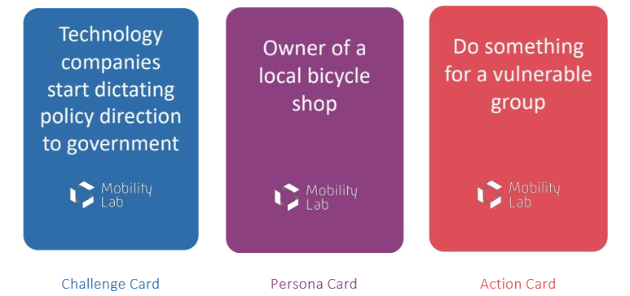
Pavyzdys
Šiuo atveju galite pasakyti:
“Mano dviračių parduotuvė yra skurdžiame rajone. Laimei, turiu vietos savivaldybės nario palankumą. Taigi savo dviračių parduotuvėje surengiau viešą susirinkimą ir pakviečiau visus bendruomenės narius aptarti su savivaldybės nariu bendruomenės susirūpinimą dėl „Big Tech“ veiksmų”.

Slide 8
Žaidimo laikas
Jis skiriasi. Jei turite maksimalų žaidėjų skaičių, tai gali užtrukti iki 10 minučių.
Autorių teisės ir licencijavimas
Šiam darbui taikoma Creative Commons Priskyrimas 4.0 tarptautinė licencija. Norėdami peržiūrėti šios licencijos kopiją, apsilankykite adresut http://creativecommons.org/licenses/by/4.0/ arba siųskite laišką Creative Commons, PO Box 1866, Mountain View, CA 94042, USA.

